Slide 1
Python Alapismeretek
Készült: 2022. 07. 20.

Slide 2
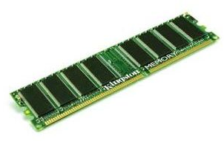
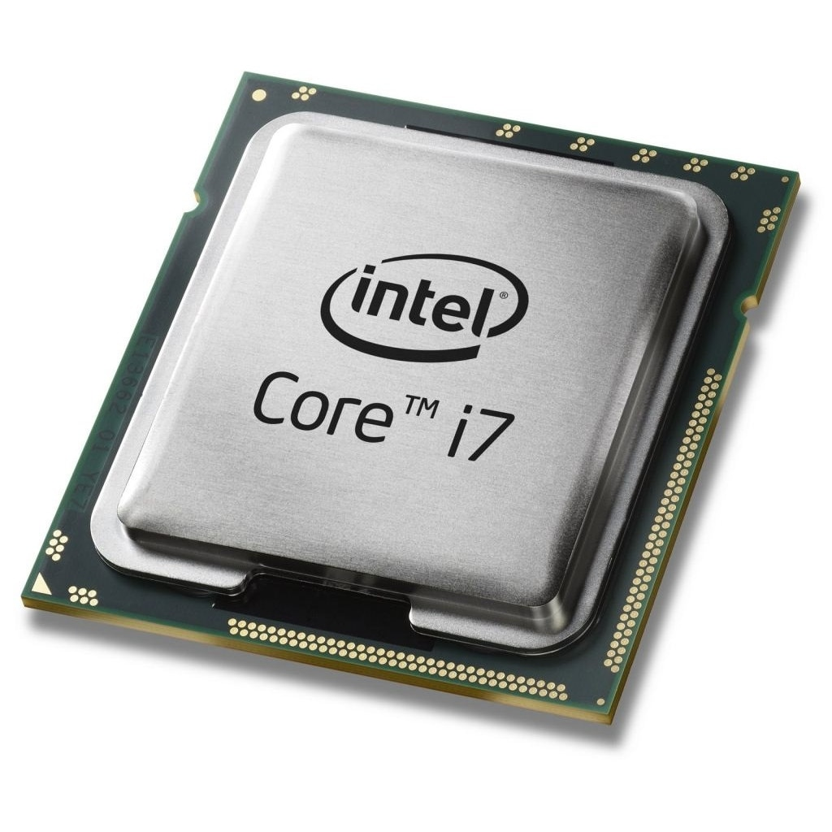
Alapfogalmak
Miből áll egy alkalmazás?
Adatszerkezet: Hogyan tároljuk az adatokat?
Alkalmazáslogika: Hogyan működik a program?
Felhasználói felület: Hogyan látja a felhasználó?
Idén: csak szöveges megjelenítés (konzol alkalmazás)
Grafikusok?

Slide 3

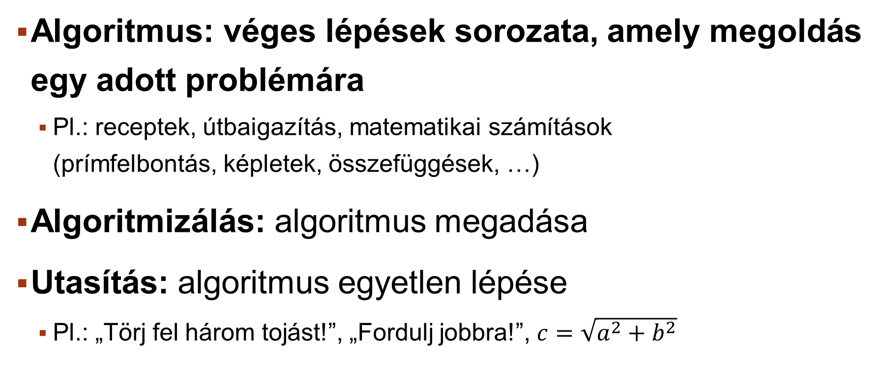
Algoritmus fogalma
Algoritmus: véges lépések sorozata, amely megoldás egy adott problémára
Pl.: receptek, útbaigazítás, matematikai számítások (prímfelbontás, képletek, összefüggések, …)
Algoritmizálás: algoritmus megadása
Utasítás: algoritmus egyetlen lépése
Pl.: „Törj fel három tojást!”, „Fordulj jobbra!”, $c=\sqrt{a^{2}+b^{2}}$

Slide 4
Algoritmus leíró eszközök
START
Mondatos leírás (pl.: recept)
Előny: érthetőség
Hátrány: hosszú, nem elég precíz
Folyamatábra
Előny: átlátható
Hátrány: hosszú, nagyobb programok leírására alkalmatlan
Be: a
Be: b
s := a + b
Ki: s
STOP

Slide 5
Algoritmus leíró eszközök
Pszeudokód: mondatszerű leírás
Előny: tömör, hasonlít a programkódhoz (pascal), formalizált?
Hátrány: „a papír nem beszél vissza”
START
Be: a
Be: b
Be: a
Be: b
s := a + b
Ki: s
a = int(input())
b = int(input())
s = a + b
print(s)
s := a + b
Ki: s
STOP

Slide 6
Két szám összege (c++ és C#)
#include <iostream>
using namespace std;
int main()
{
int a, b, s;
cin >> a >> b;
s = a + b;
cout << s;
}
using System;
namespace Osszead
{
class Program
{
static void Main(string[] args)
{
int a, b, s;
a = Convert.ToInt32(Console.ReadLine());
b = Convert.ToInt32(Console.ReadLine());
s = a + b;
Console.WriteLine(s);
}
}
}

Slide 7
Folyamatábra vs pszeudokód
Be: a, b, c
START
Be: a, b, c
Ha a > b és a > c akkor
Ki: a
különben
Ha b > c akkor
Ki: b
különben
Ki: c
Elágazás vége
Elágazás vége
a > b és a > c
Hamis
Igaz
b > c
Igaz
Hamis
Ki: a
Ki: b
Ki: c
STOP

Slide 8
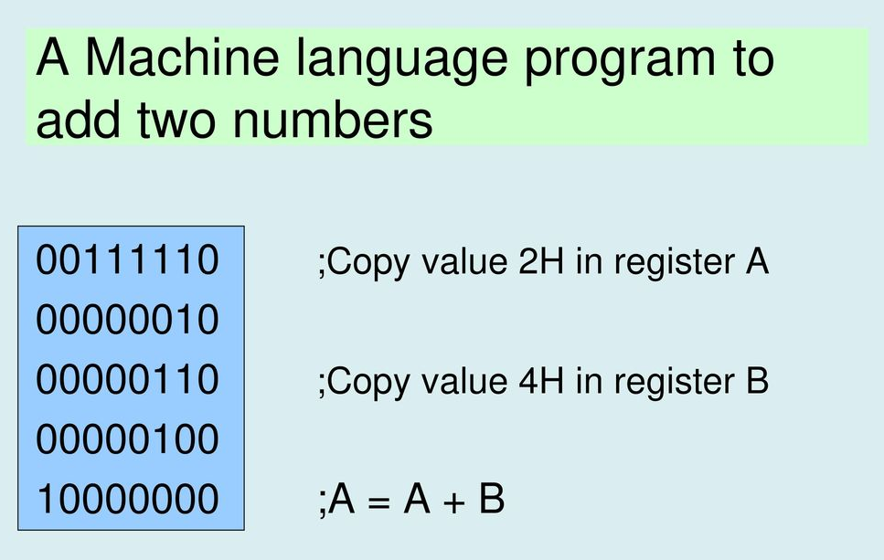
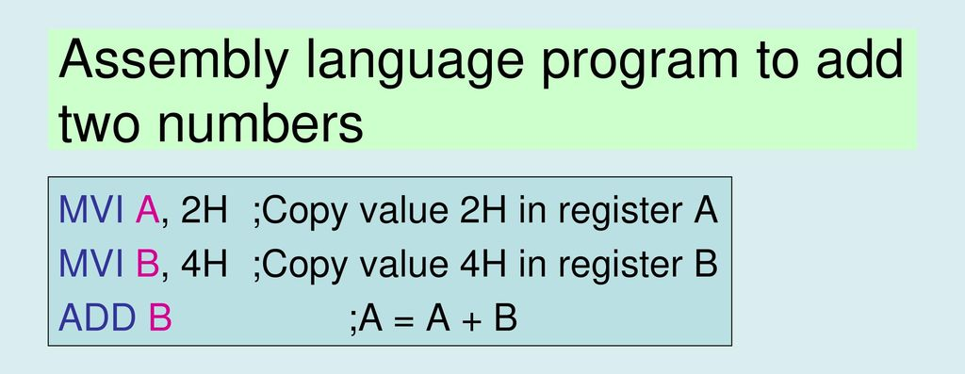
Programozási nyelvek
Gépi kód: a processzor számára érthető, végrehajtható
Gond: számunkra viszont nem
Assembly: jellemző nevek
Előny: kevés hely, gyors program
Gond: nagy szakértelem

Slide 9
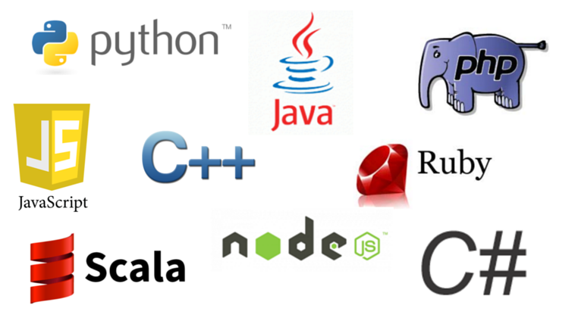
Magas szintű nyelvek
Mai nyelvek elődei: C, Pascal, Basic
Emberibb gondolkodásmód
Forráskód: egy nyelv szabályainak felel meg
Fordító: forráskódot binárissá alakítja
main.cpp → main.exe
Interpretált nyelv: fordító helyett interpreter értelmezi
Nincs fordítási szakasz
Futtatás: utasítások egymás után hajtódnak végre

Slide 10

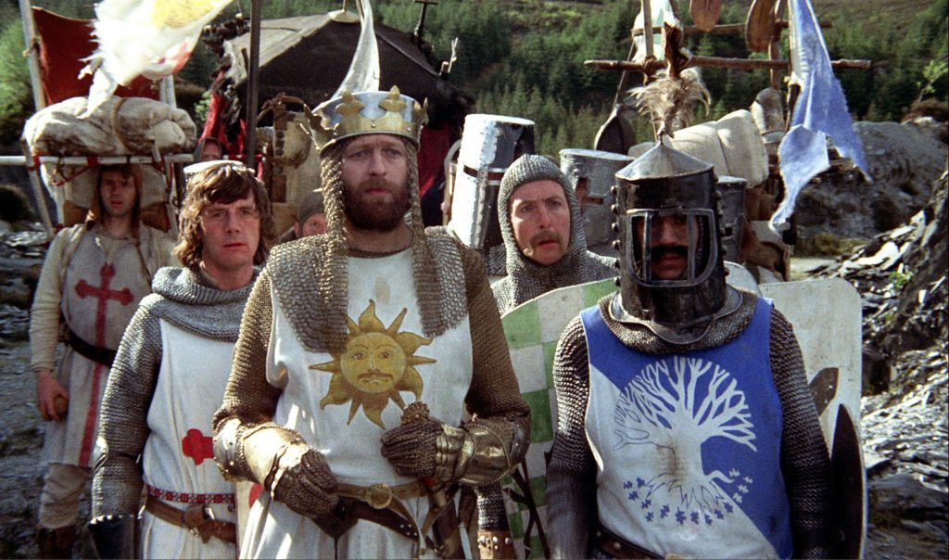
Python
Megjelenése: 1991. (Guido von Rossum, 0.9.0)
1994 (1.0), 2000 (2.0), 2008 (3.0)
Utolsó kiadás: 2022. 08. 02. (3.10.6)
Cél: olvashatóság
Ne lehessen csúnya kódot írni!
Gond: lassú (nagyon)

Slide 11
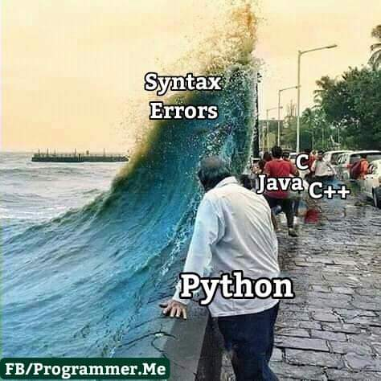
Hibák
Szintaktika: egy nyelv formai szabályainak összessége
Szintaktikai hiba magyar órán = helyesírási hiba
Hiba oka: hibás zárójelek, elgépelés, …
Hibaüzenet (Hurrá!)
Szemantika: formák jelentésével foglalkozik
Hibát nehéz megtalálni (Tesztelés gyakran!)

Slide 12
Programkészítés folyamata
Specifikálás (Miből? Mit?) => feladat megértése
Tervezés (Mivel? Hogyan?) => adatszerkezet, algoritmus
Kódolás (Gép hogyan?) => reprezentáció, implementáció
Tesztelés, hibakeresés, hibajavítás => helyes program
Hatékonyság (Hogyan jobban?) => jó program
Dokumentálás (Hogyan működik?) => használható program
Karbantartás (Frissítés?) => új funkciók

Slide 13

Specifikáció
Feladat: Adjuk meg egy téglalap területét!
Bemenet
Kimenet
Előfeltétel: Mit tudunk a bemenetről?
Utófeltétel: Mit kell teljesítenie a kimenetnek?
Specifikáció:
Be: $a, b∈ℝ$
Ki: $t∈ℝ$
Előfeltétel: $a, b>0$
Utófeltétel: $t=a⋅b$

Slide 14

Specifikáció
Feladat: Adjuk meg egy téglalap területét!
Változó
a, b, t: Valós
Program Teglalap
Be: a, b
t := a * b
Ki: t
Program vége.
Specifikáció:
Be: $a, b∈ℝ$
Ki: $t∈ℝ$
Előfeltétel: $a, b>0$
Utófeltétel: $t=a⋅b$

Slide 15
Hasznos anyagok
suliPY youtube videók
pythonidomár videók
w3schools (alapvizsga)
mester feladatok

Slide 16
Programozási környezet
Fejlesztői környezet (IDLE) letöltése: python.org
IDLE = Integrated Development and Learning Evironment
Telepítési útmutató: suliPy
Visual Studio Code

Slide 17
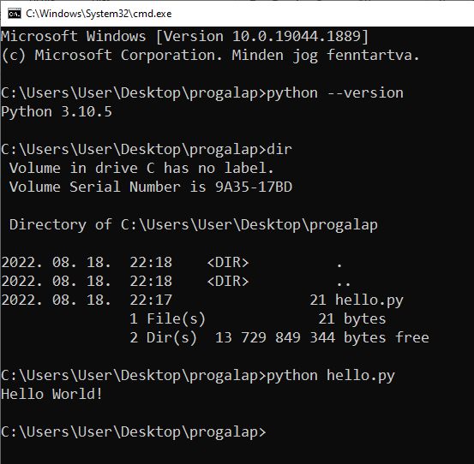
Hello Világ!
print("Hello World!")
print('Hello World!')
Futtatás: python nev.py

Slide 18
Kommentek
#egy soros komment
""" tobb
soros
komment """
''' ez is
tobb soros
komment '''
Interpreter figyelmen
kívül hagyja!

Slide 19
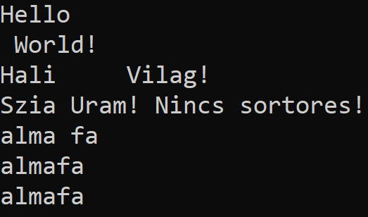
Kiírás
print(objektum(ok), sep=separator, end=end)
print("Hello\n World!")
print("Hali\t Vilag!")
print("Szia Uram!", end="")
print(" Nincs sortores!")
print("alma", "fa")
print("alma", "fa", sep="")
print("alma" + "fa")

Slide 20
Változók
Változó: a memória egy lefoglalt része, amire nevével hivatkozhatunk
Név:
Az abc betűjével vagy _ (alulvonásl) jellel kell kezdődnie
Az abc betűit, számokat és _ (alulvonás) jelet tartalmazhat
Nem lehet lefoglalt kulcsszó (pl.: if, for, while, …)
Kisbetű és nagybetű érzékeny (nev és Nev változók különböznek)
Értékadás: nev = ertek
nev1, nev2 = ertek1, ertek2

Slide 21
Típusok, literálok
Szöveg (string): str
Szám (number): int, float, …
Logikai: bool
Sorozat: list, tuple, range
…
x = "szöveg"
x = 5
x = 3.14
x = True
x = False
Dinamikusan típusos nyelv: nem a változónak van típusa, hanem az értéknek (nincs deklaráció)

Slide 22
Operátorok
Aritmetikai:
+, -, *, /
// (egész osztás), % (maradék), ** (hatvány)
Relációs (összehasonlító):
<, <=, >, >=
== (egyenlőség vizsgálat), != (nem egyenlőség vizsgálat)
Pl.: 2 ** 5 == 32

Slide 23
Operátorok
Logikai: not (tagadás), and (és), or (vagy)
A | B | A AND B
True | True | True
True | False | False
False | True | False
False | False | False
A | B | A OR B
True | True | True
True | False | True
False | True | True
False | False | False
A | NOT A
True | False
False | True

Slide 24
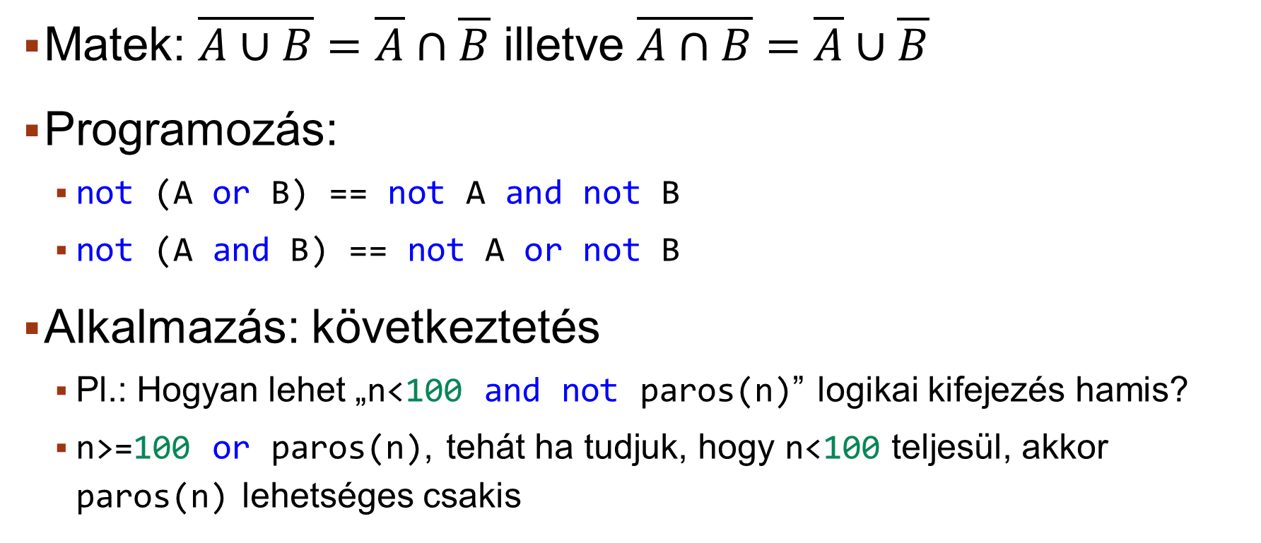
De morgan azonosságok
Matek: $\overline{A∪B}=\overline{A}∩\overline{B}$ illetve $\overline{A∩B}=\overline{A}∪\overline{B}$
Programozás:
not (A or B) == not A and not B
not (A and B) == not A or not B
Alkalmazás: következtetés
Pl.: Hogyan lehet „n<100 and not paros(n)” logikai kifejezés hamis?
n>=100 or paros(n), tehát ha tudjuk, hogy n<100 teljesül, akkor paros(n) lehetséges csakis

Slide 25
Operátorok
Bináris / bitműveletek:
„és”: 22 & 12 == 4
Magyarázat: 10110 és 1100 == 100
„vagy”: 22 | 12 == 30
„nem”: ~5 == -6
Komplemens: - (101 + 1) == -110
Balra tolás (left shift): 7 << 2 == 28
Magyarázat: 111 * 100 == 11100
Értékadás:
Értékadás: x = 5
Növelés: x += 5 ⬄ x = x + 5
Csökkentés: x -= 5 ⬄ x = x - 5
*, /, %, //, ** hasonlóan…

Slide 26
Implicit típuskonverzió
Típus függvény: type("fa")
Implicit konverzió: automatikusan történik
3 + 3.5 == 6.5
5.1 + True == 6.1
True or 0 == True
Vigyázat! "bab" * 6 == "babbabbabbabbabbab"

Slide 27
Explicit típuskonverzió
int(3.7) == 3
str(3.7) == "3.7"
Kiíráskor str + int hiba!
float("3.7") == 3.7
Beolvasás!
float("fa") == ValueError!!!
bool(3.7) == True
bool(0) == False
int(True) == 1
int(False) == 0
str(True) == "True"
bool("fa") == True

Slide 28
Beolvasás
input(): visszatérési értéke a beolvasott adat szövegként
Beolvasáskor értéket eltárolni változóba: x = input()
Konverzió szükséges:
Egész szám beolvasása: n = int(input())
Valós szám beolvasása: x = float(input())
Mit olvasunk be? Előtte egy print()?
x = input("uzenet")

Slide 29
Kerekítés, abs
round(3.14159265) == 3
round(3.14159265, 2) == 3.14
round(3.14159265, 3) == 3.142
Általában: round(szam, tizedesjegyek)
Abszolút érték: abs(szam)

Slide 30
Források
Magyary Gyula: Emelt szintű informatika érettségi 2., Python lépésről lépésre
Digitális kultúra tankönyv 9-11

